Slide 1
Tối ưu hóa
Giảng viên:
ORLab, Trường Công nghệ thông tin Phenikaa
Đại Học Phenikaa

Slide 2
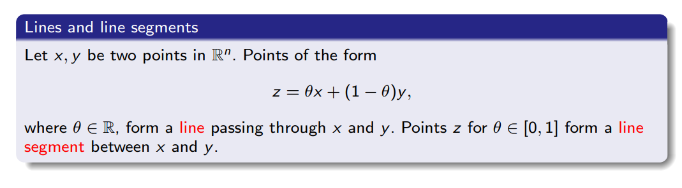
Convex optimization, Convex set: Tối ưu lồi, tập lồi

Slide 3
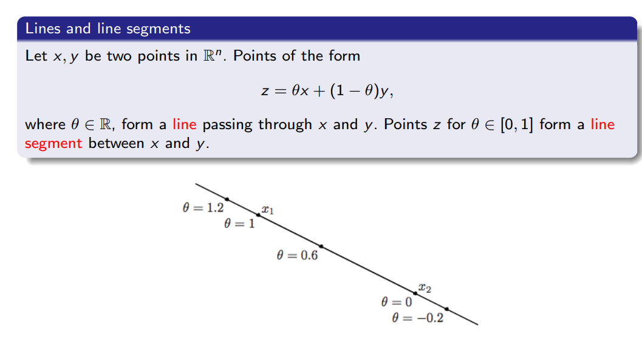
Line, line segment: Đường thẳng, đoạn thẳng

Slide 4
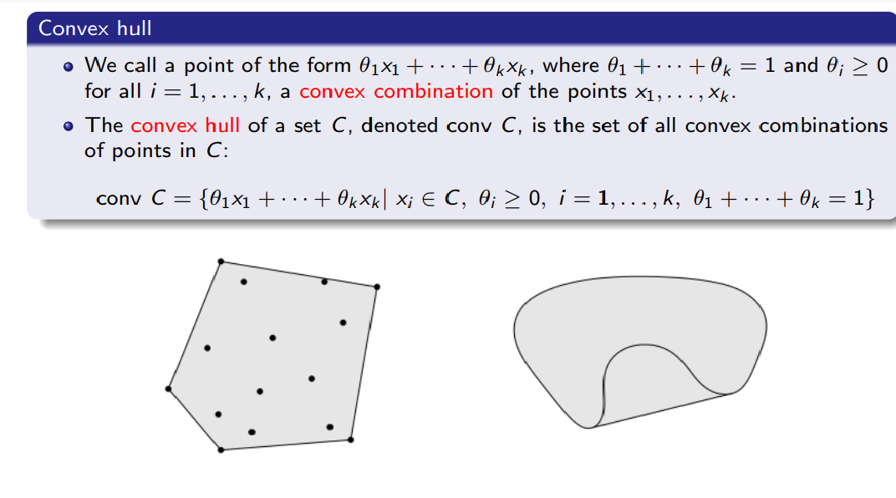
Convex combination Convex hull: Tổ hợp lồi, Bao lồi

Slide 5
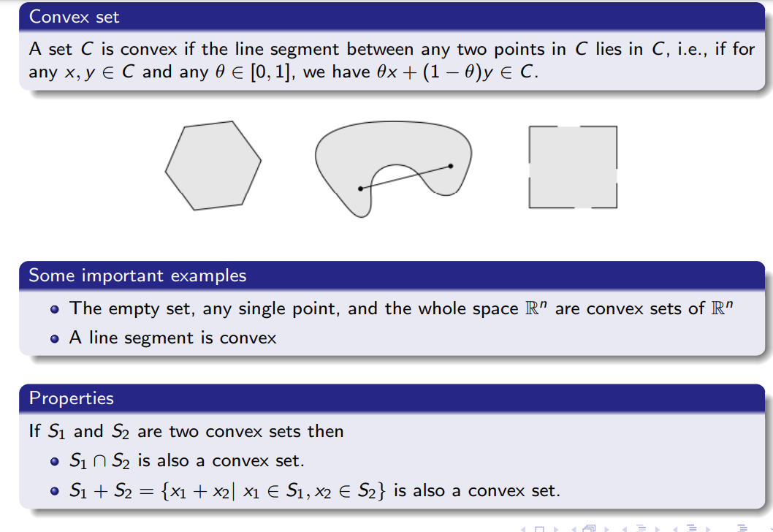
Convex set: Tập lồi

Slide 6
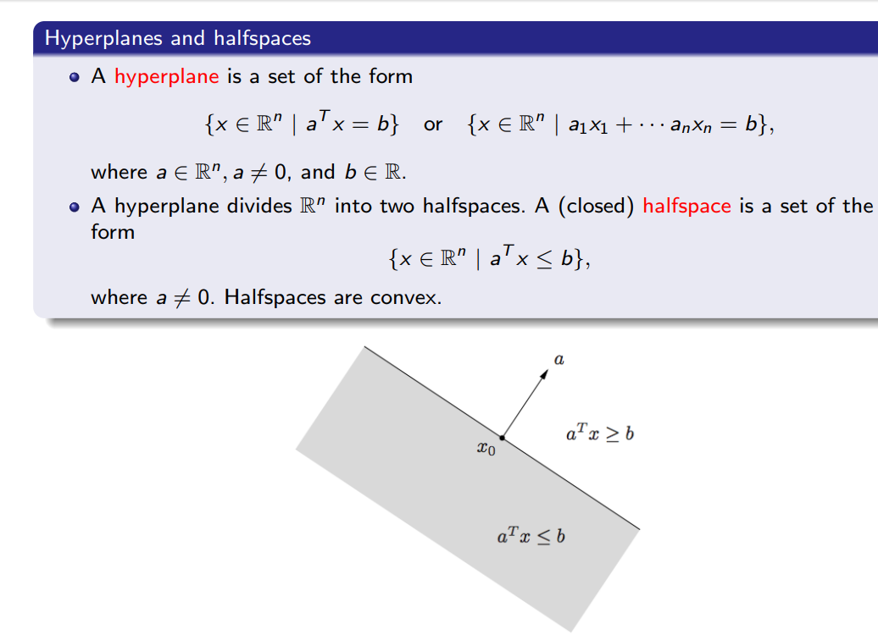
Hyperplanes and halfspaces: siêu phẳng và nửa không gian

Slide 7
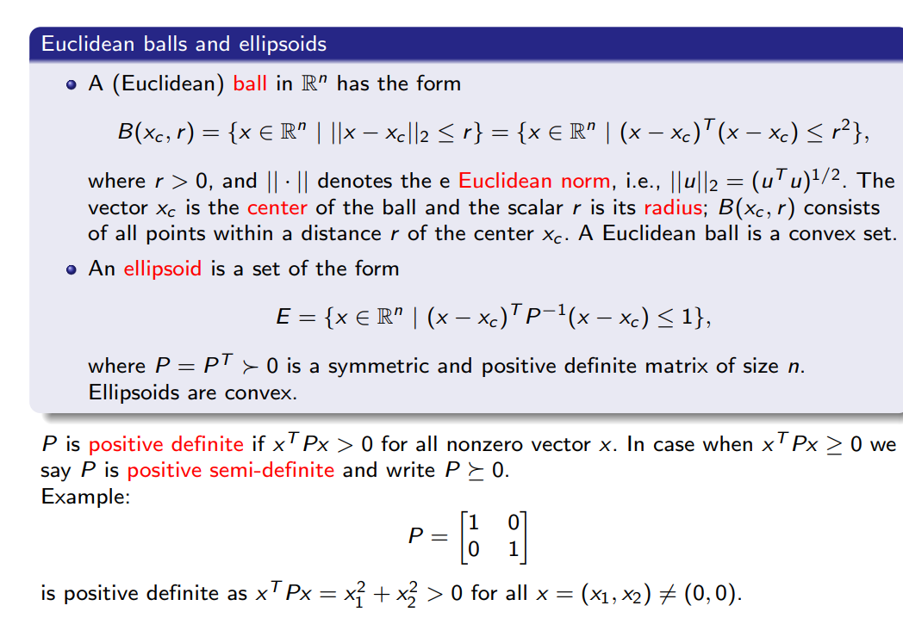
Euclidean balls and ellipsoids

Slide 8
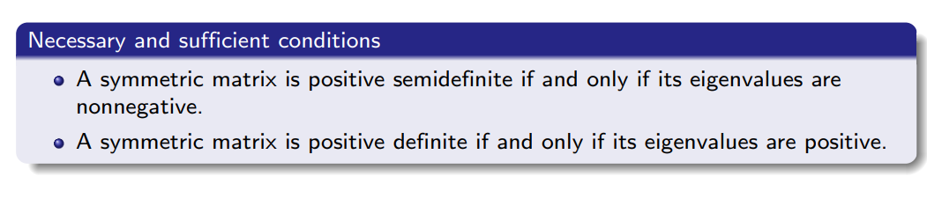
Điều kiện cần và đủ
Ma trận A đgl là đối xứng (symmetric matrix) nếu A=A^T

Slide 9
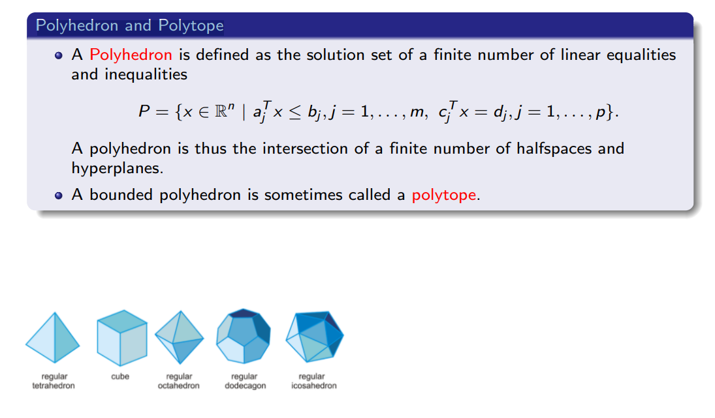
Polyhedron and Polytope: khối đa diện, polytope

Slide 10
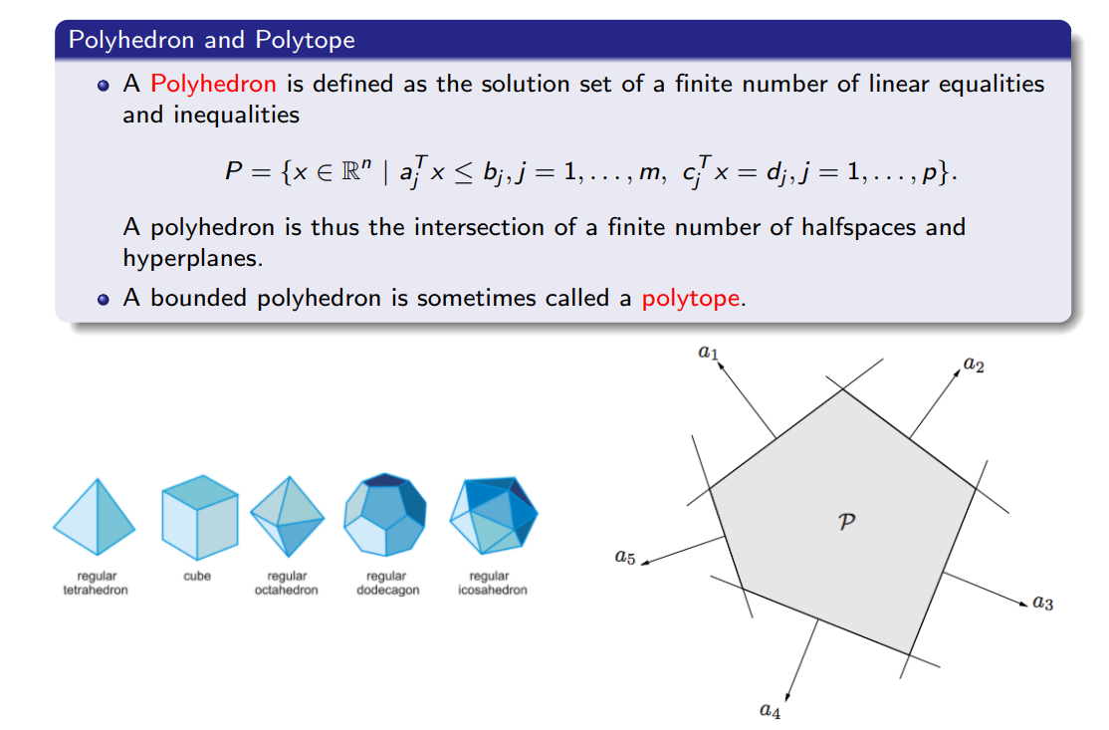
Polyhedron and Polytope: khối đa diện, polytope

Slide 11
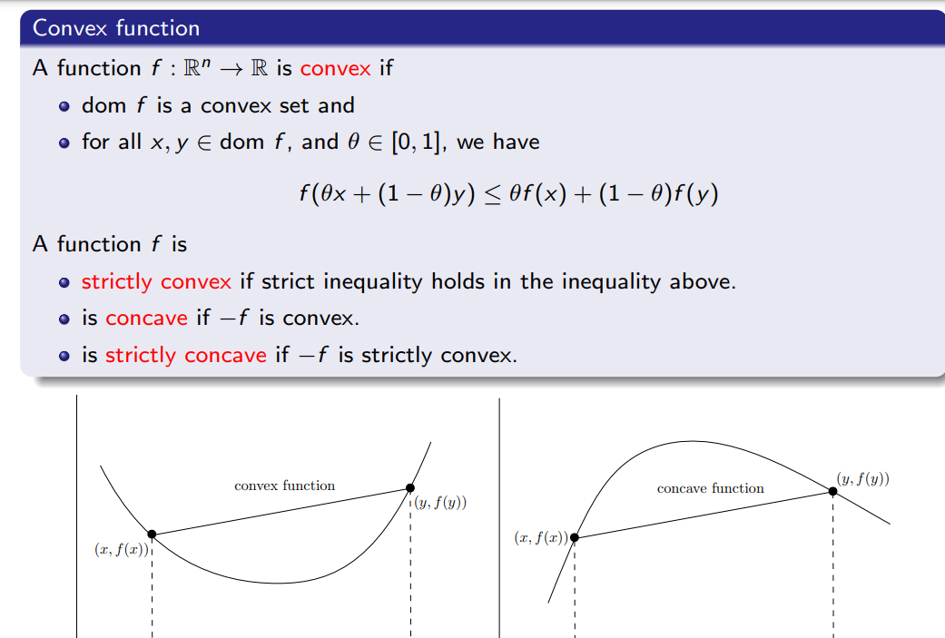
Hàm lồi

Slide 12
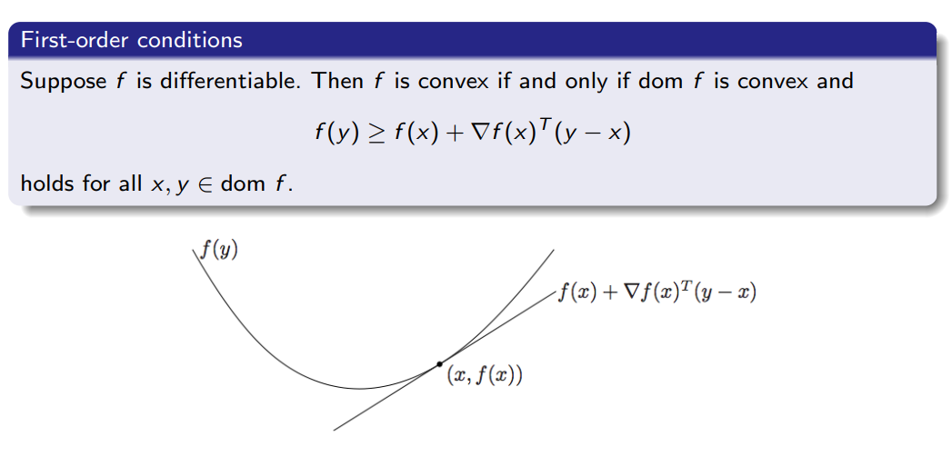
First-order conditions: điều kiện bậc nhất

Slide 13
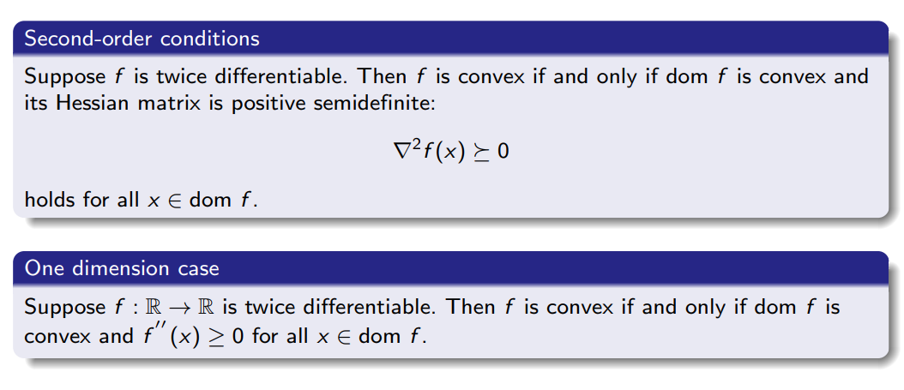
Second-order conditions: điều kiện bậc hai

Slide 14
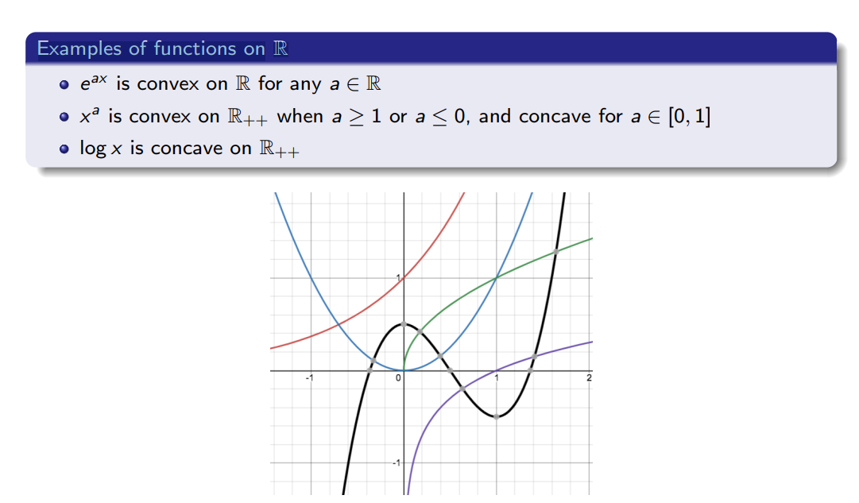
Ví dụ về các hàm số lồi, lõm

Slide 15
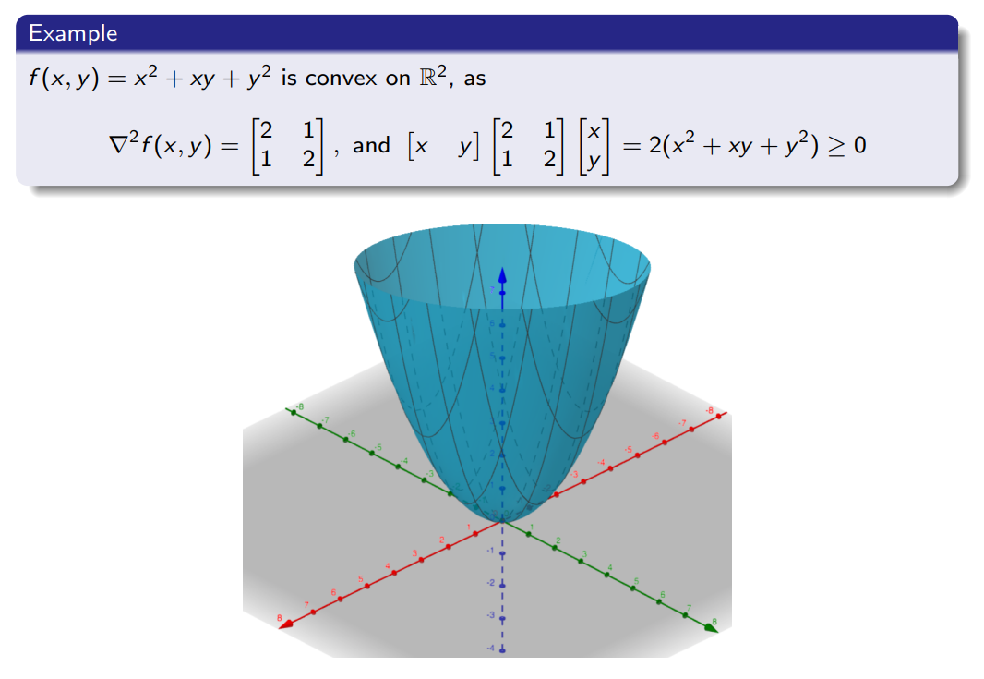
Examples:

Slide 16
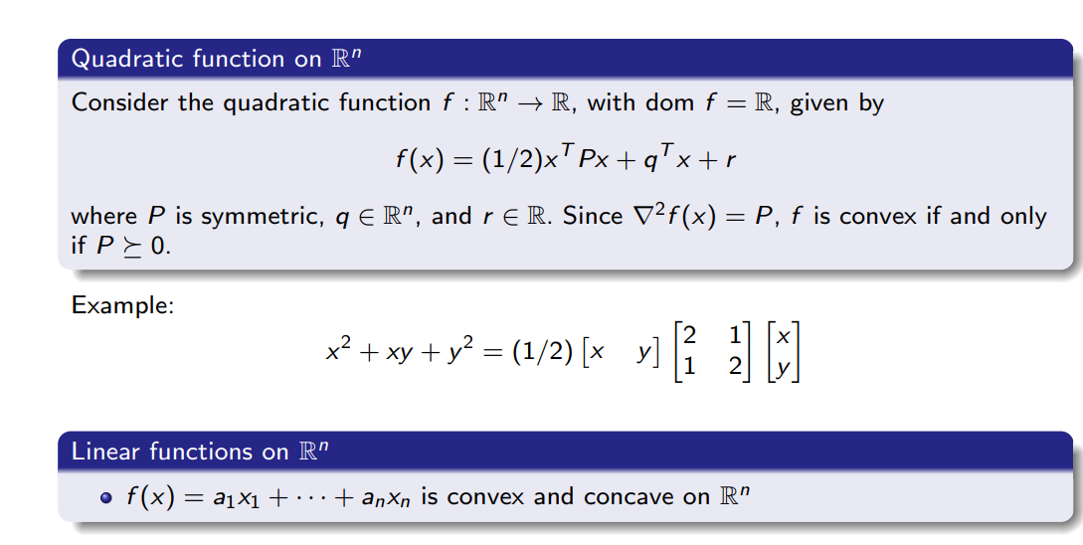
Quadratic and linear function: hàm bậc hai và hàm tuyến tính

Slide 17
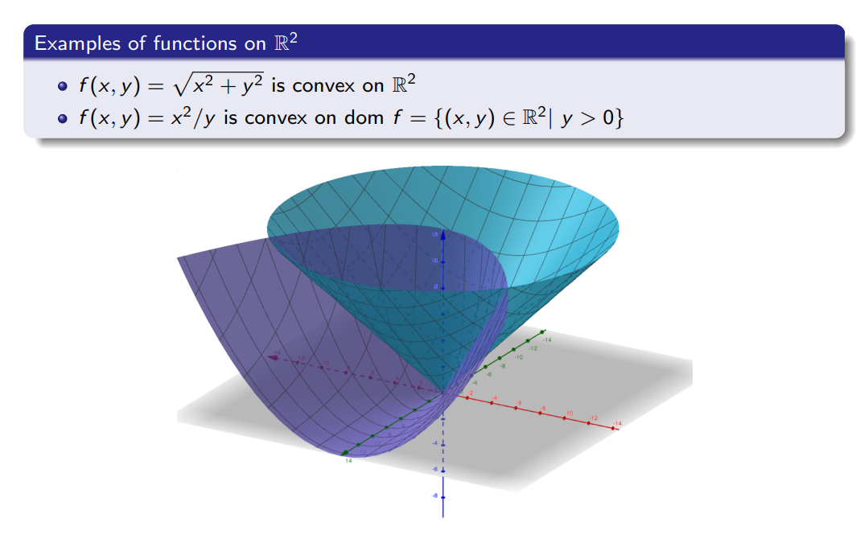
Ví dụ trong R^2

Slide 18
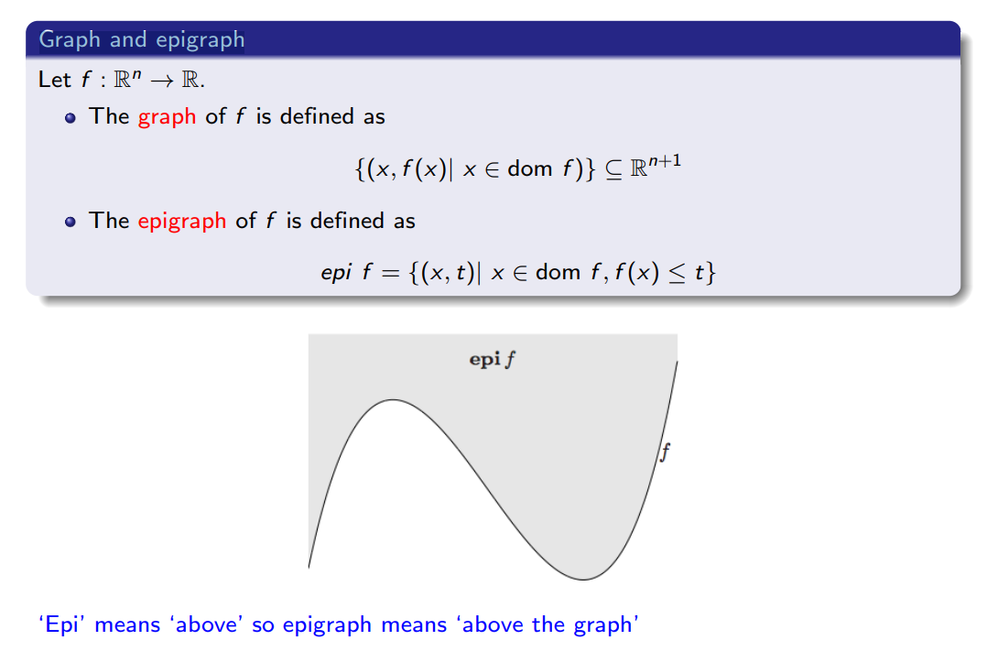
Graph and epigraph: đồ thị, epigraph

Slide 19
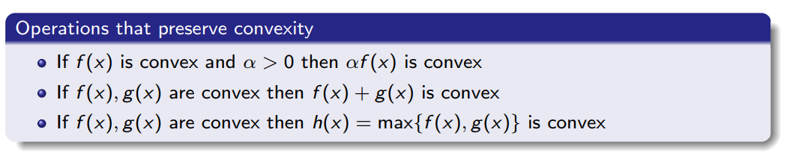
Một số tính chất liên quan đến tính lồi

Slide 20
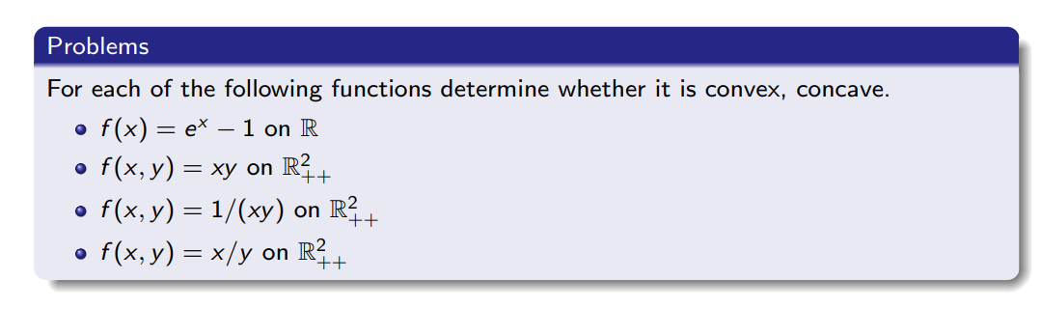
Ví dụ

Slide 21
Hàm khoảng cách tới tập lồi là một hàm lồi
Bài tập về nhà!!

